Slide 1
Инновационные технологии творческого развития дошкольников
Воспитатель: Ханова Саурия Раисовна Д\с г.Нижневартовска №29 «Ёлочка»

Slide 2
«Ребенок воспитывается разными случайностями, его окружающими. Педагогика должна дать направлением этим случайностям.» В.Ф.Одоевский.
Взрослый в общении с детьми придерживается положения: «Не рядом, не над ним, а вместе!». Его цель- содействовать становлению ребенка как личности.

Slide 3
Технология – это совокупность приемов, применяемых в каком-либо деле, мастерстве, искусстве (толковый словарь).
Педагогическая технология - это совокупность психолого-педагогических установок, определяющих специальный набор и компоновку форм, методов, способов, приёмов обучения, воспитательных средств; она есть организационно - методический инструментарий педагогического процесса (Б.Т.Лихачёв).

Slide 4
Основные требования (критерии) педагогической технологии:
Концептуальность
Системность
Управляемость
Эффективность
Воспроизводимость

Slide 5
Структура образовательной технологии
Структура образовательной технологии состоит из трех частей:
1.Концептуальная часть – это научная база технологии, т.е. психолого-педагогические идеи, которые заложены в ее фундамент.
2.Содержательная часть – это общие, конкретные цели и содержание учебного материала.
3.Процессуальная часть – совокупность форм и методов учебной деятельности детей, методов и форм работы педагога, деятельности педагога по управлению процессом усвоения материала, диагностика обучающего процесса.

Slide 6
Здоровьесберегающие технологии
Игроваые технологии
Технология исследовательской деятельности
ТРИЗ(технологии решения изобретательных задач)
К числу современных образовательных технологий можно отнести
Информационно-коммуникационные технологии
Технология портфолио дошкольника и воспитателя
Проблемное обучение

Slide 7
Здоровьесберегающие технологии
– это целостная система воспитательно-оздоровительных, коррекционных и профилактических мероприятий, которые осуществляются в процессе взаимодействия ребёнка и педагога, ребёнка и родителей, ребёнка и доктора.
Цель здоровьесберегающих образовательных технологий - обеспечить дошкольнику возможность сохранения здоровья, сформировать у него необходимые знания, умения и навыки по здоровому образу жизни, научить использовать полученные знания в повседневной жизни.
Здоровьесберегающие педагогические технологии применяются в различных видах деятельности и представлены как:
-технологии сохранения и стимулирования здоровья;
-технология обучения ЗОЖ;
-коррекционные технологии.

Slide 8
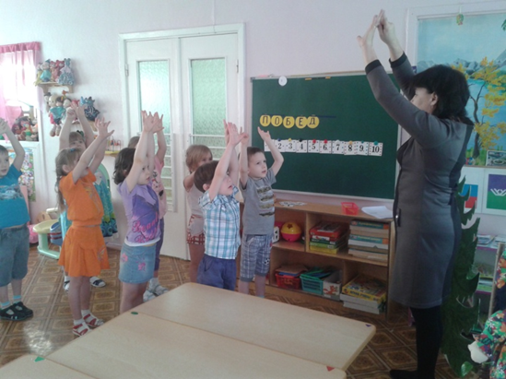
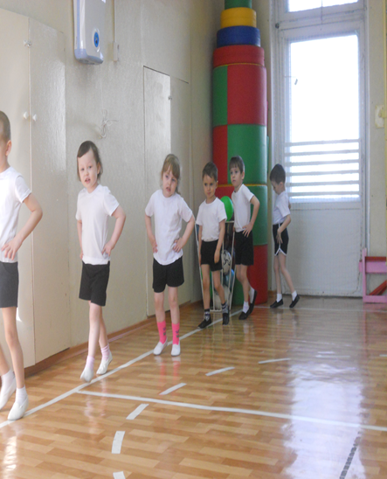
Технологии сохранения и стимулирования здоровья:
Стретчинг
Ритмопластика
Динамические паузы
Подвижные и спортивные игры
Релаксация.
Пальчиковая гимнастика
Гимнастика для глаз.
Дыхательная гимнастика
Бодрящая гимнастика
Гимнастика корригирующая
Гимнастика ортопедическая

Slide 9
Технологии обучения здоровому образу жизни:
- Утренняя гимнастика
- Физкультурные занятия
- Проблемно-игровые
- Коммуникативные игры – - Активный отдых
- Занятия из серии «БОС - Здоровье»
Коррекционные технологии:
- Артикуляционная
- Технология музыкального воздействия
- Сказкотерапия
- Технологии воздействия цветом
- Закаливание

Slide 10
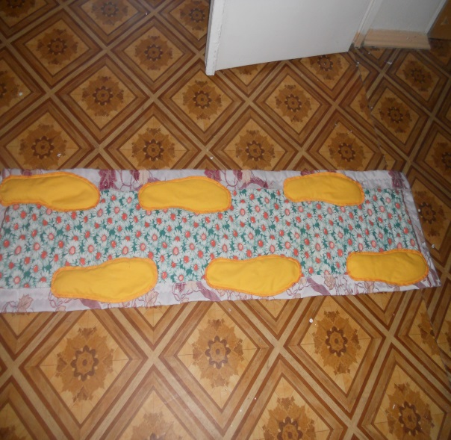
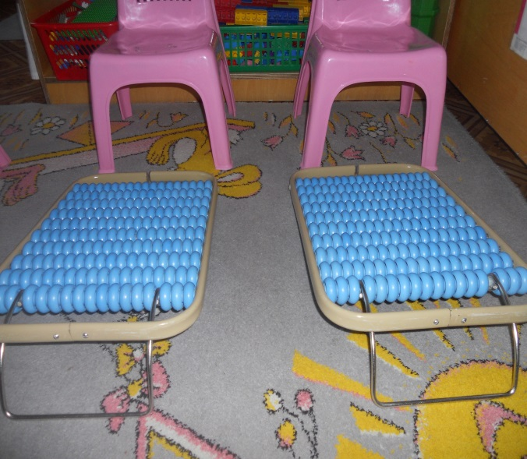
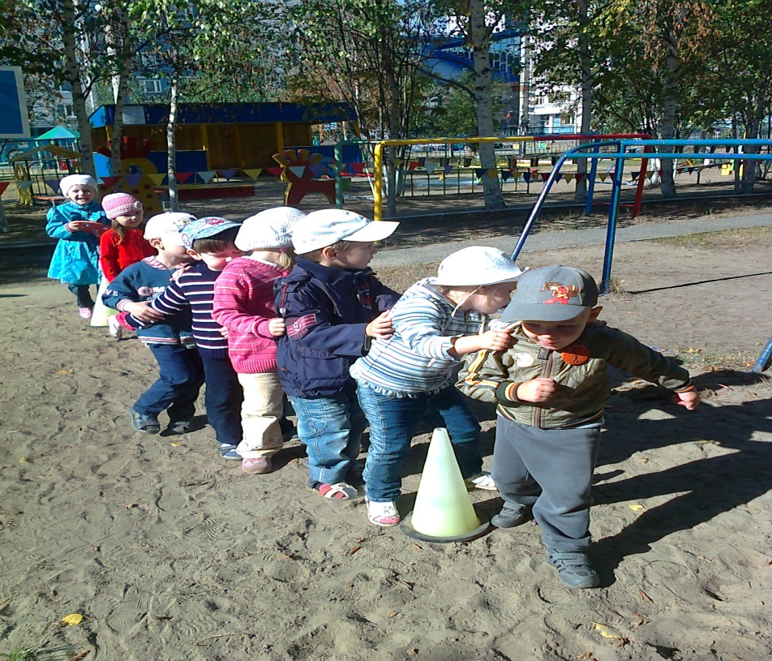
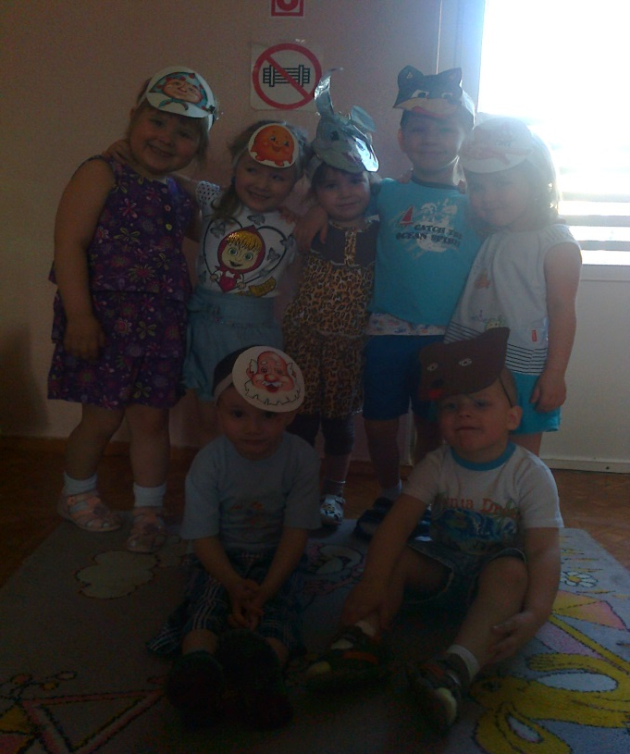

Slide 11
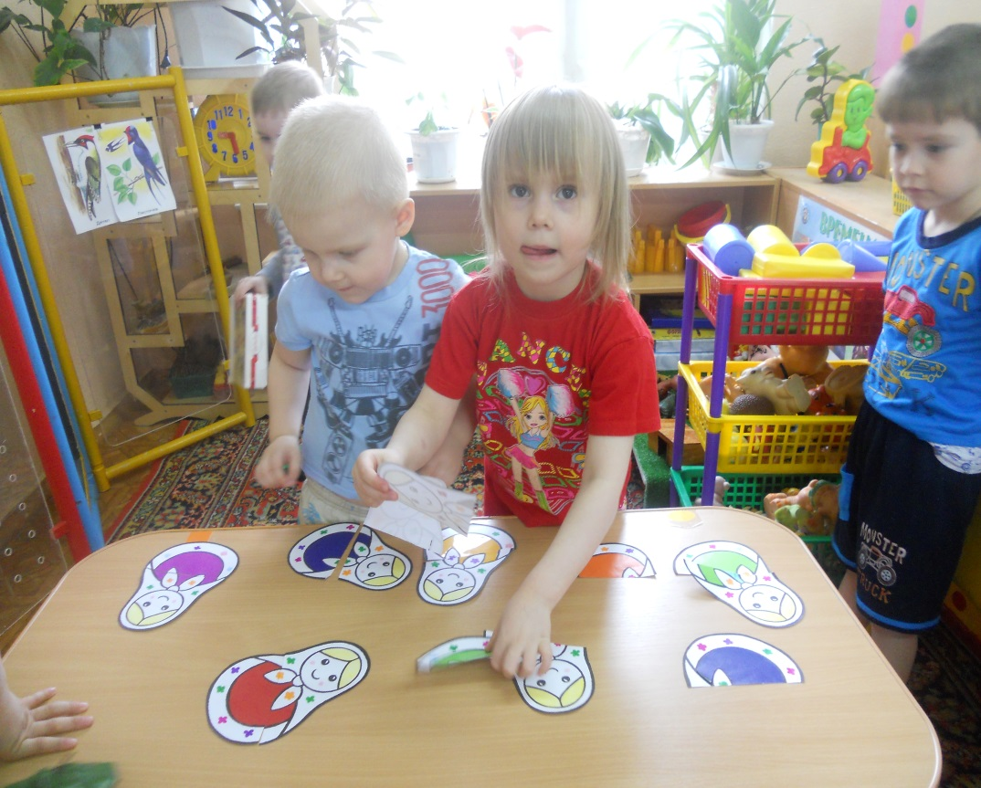
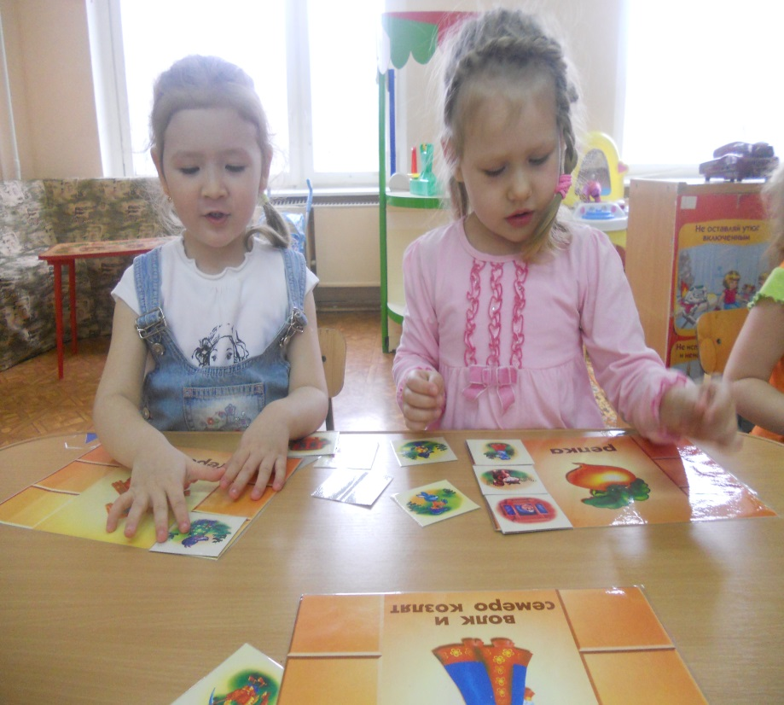
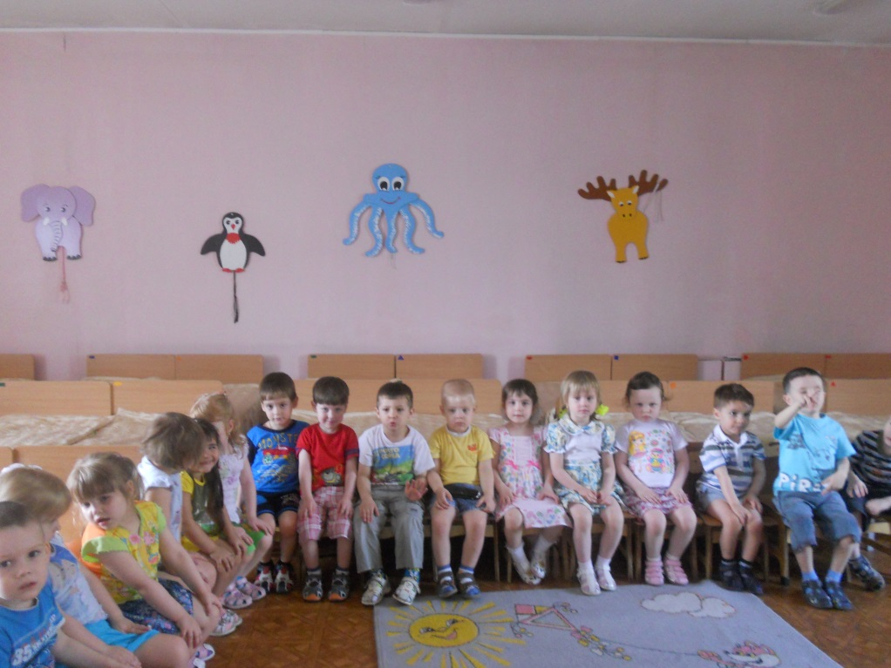
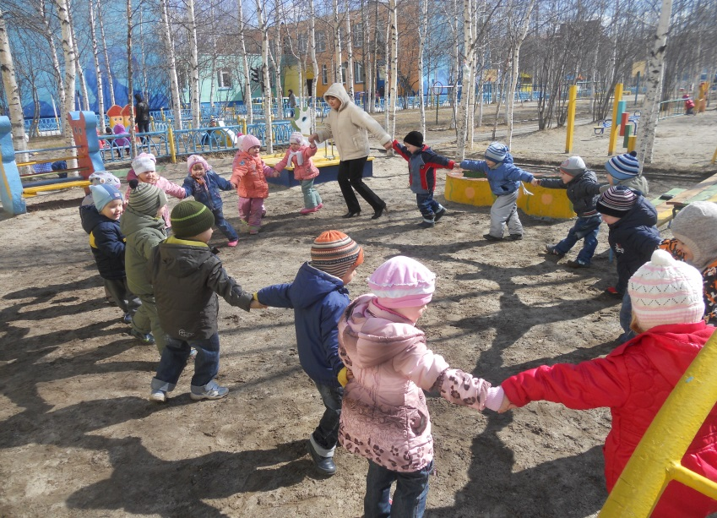

Slide 12
Игровая педагогическая технология -отбор , разработка , подготовка игр. -включение детей в игровую деятельность. -осуществление самой игры -подведение итогов ,результаты игровой деятельности

Slide 13
Цель игровой технологии :
Создание полноценной мотивационной основы для формирования навыков и умений деятельности в зависимости уровня развития детей

Slide 14
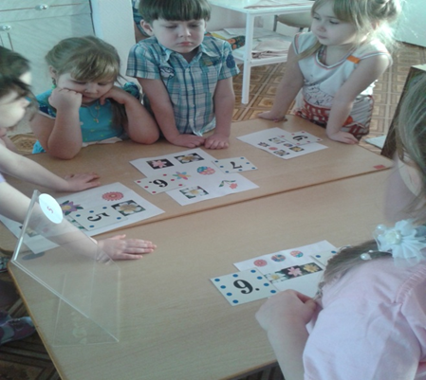
Формы использования
Для освоения темы или содержания изучаемого материала
В качестве занятия или его части (введения, объяснения, закрепления, упражнения, контроля)

Slide 15
Требования к организации игровой технологии
выбор игры – зависит от воспитательных задач, но должен выступать средством удовлетворения интересов и потребностей
предложение игры – создаётся игровая проблема
объяснение игры – кратко, чётко
игровое оборудование – должно максимально соответствовать содержанию игры
организация игрового коллектива – каждый ребёнок может проявить свою активность и организаторские умения
окончание игры – анализ результатов нацелен на практическое применение в реальной жизни
развитие игровой ситуации – поддержание игровой атмосферы; взаимосвязь игровой и неигровой деятельности

Slide 16
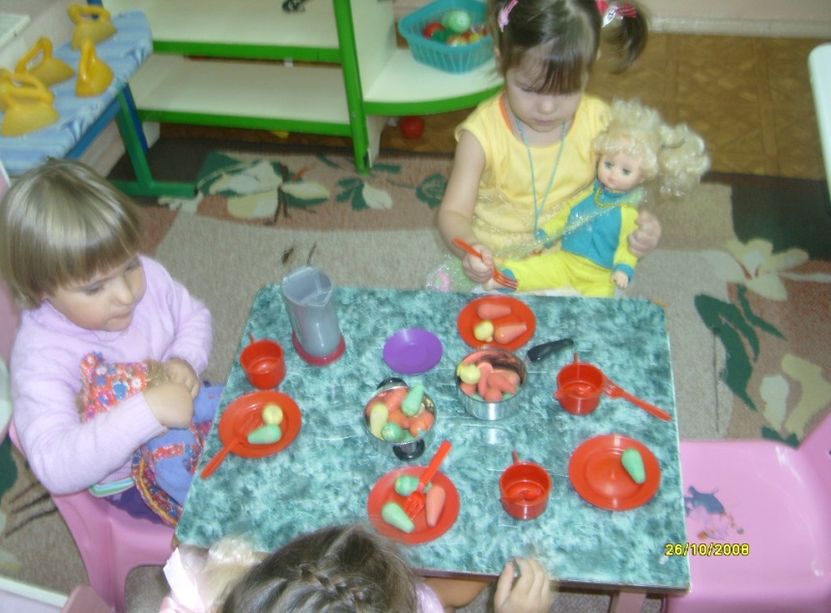
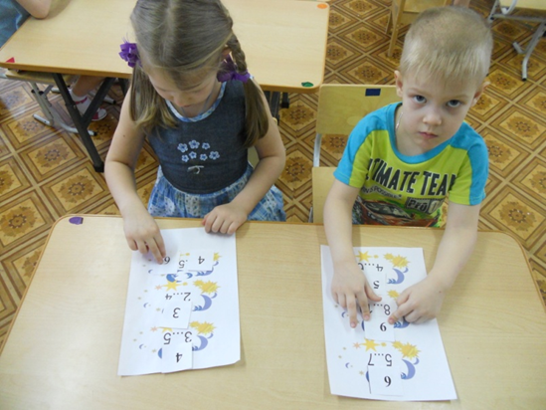
Виды педагогических игр
По виду деятельности – двигательные, интеллектуальные, психологические и т.д.
По характеру педагогического процесса – обучающие, познавательные, воспитательные, развивающие
По характеру игровой методики – игры с правилами; игры с правилами, устанавливаемыми по ходу игры
По содержанию – музыкальные, математические, социализирующие, логические и т.д.
По игровому оборудованию – настольные, компьютерные, театрализованные, сюжетно-ролевые, режиссёрские и т.д.

Slide 17
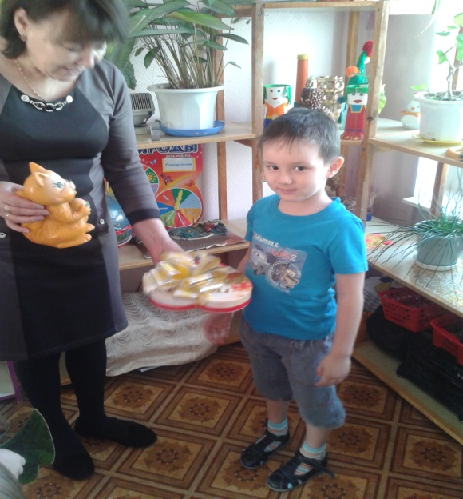
Роль общения педагога и детей
повышает познавательный интерес
вызывает эмоциональный подъём
способствует развитию творчества
максимально концентрирует время занятий за счёт чётко сформулированных условий игры
позволяет педагогу варьировать стратегию и тактику игровых действий

Slide 18
Игровые технологии помогают детям раскрепоститься, появляется уверенность в себе, дошкольники легче усваивают материал любой сложности

Slide 19
Информационно-коммуникационные технологии
Информатизация общества ставит перед педагогами-дошкольниками задачи:
1.идти в ногу со временем,
2.стать для ребенка проводником в мир новых технологий,
3.наставником в выборе компьютерных программ,
4.сформировать основы информационной культуры его личности,
5.повысить профессиональный уровень педагогов и компетентность родителей.

Slide 20
ИКТ в работе современного педагога:
1. Подбор иллюстративного материала к занятиям и для оформления стендов, группы, кабинетов (сканирование, интернет, принтер, презентация).
2. Подбор дополнительного познавательного материала к занятиям, знакомство со сценариями праздников и других мероприятий.
3. Обмен опытом, знакомство с периодикой, наработками других педагогов России и зарубежья.
4. Оформление групповой документации, отчетов. Компьютер позволит не писать отчеты и анализы каждый раз, а достаточно набрать один раз схему и в дальнейшем только вносить необходимые изменения.
5. Создание презентаций в программе Рower Рoint для повышения эффективности образовательных занятий с детьми и педагогической компетенции у родителей в процессе проведения родительских собраний.

Slide 21
Технология портфолио дошкольника
Портфолио — это копилка личных достижений ребенка в разнообразных видах деятельности, его успехов, положительных эмоций, возможность еще раз пережить приятные моменты своей жизни, это своеобразный маршрут развития ребенка.
Существует ряд функций портфолио:
диагностическая (фиксирует изменения и рост за определенный период времени),
содержательная (раскрывает весь спектр выполняемых работ),
рейтинговая (показывает диапазон умений и навыков ребенка) и др.

Slide 22
Вариантов портфолио очень много. И.Руденко
Раздел 1 «Давайте познакомимся».
Раздел 2 «Я расту
Раздел 3 «Портрет моего ребенка».
Раздел 4 «Я мечтаю...».
Раздел 5 «Вот что я могу».
Раздел 6 «Мои достижения
Раздел 7 «Посоветуйте мне...».
Раздел 8 «Спрашивайте, родители!»..

Slide 23
Л. И. Адаменко предлагает следующую структуру портфолио:
блок «Какой ребенок хороший»,-сочинение родителей о ребенке; размышления воспитателей о ребенке; ответы ребенка на вопросы в процессе неформальной беседы «Расскажи о себе»; ответы друзей, других детей на просьбу рассказать о ребенке; самооценку ребенка (итоги теста «Лесенка»); психолого-педагогическую характеристику ребенка; «корзину пожеланий», в содержание которой входят благодарность ребенку — за доброту, щедрость, хороший поступок; благодарственные письма родителям — за воспитание ребенка;
блок «Какой ребенок умелый» -ответы родителей на вопросы анкет; отзывы воспитателей о ребенке; рассказы детей о ребенке; рассказы педагогов, к которым ребенок ходит на кружки и секции; оценка участия ребенка в акциях; характеристика психолога познавательных интересов ребенка; грамоты по номинациям — за любознательность, умения, инициативу, самостоятельность;
блок «Какой ребенок успешный» -отзыв родителей о ребенке; рассказ ребенка о своих успехах; творческие работы (рисунки, стихи, проекты); грамоты; иллюстрации успешности и др.

Slide 24
ТРИЗ (теория решения изобретательских задач), которая создана ученым-изобретателем Т.С. Альтшуллером.
Основная задача использования ТРИЗ - технологии в дошкольном возрасте – это привить ребенку радость творческих открытий.
Основной критерий в работе с детьми – доходчивость и простота в подаче материала и в формулировке сложной, казалось бы, ситуации. Не стоит форсировать внедрение ТРИЗ без понимания детьми основных положений на простейших примерах. Сказки, игровые, бытовые ситуации – вот та среда, через которую ребенок научится применять тризовские решения, встающих перед ним проблем. По мере нахождения противоречий, он сам будет стремиться к идеальному результату, используя многочисленные ресурсы.

Slide 25
Схема метода выявления противоречий: Первый этап – определение положительных и отрицательных свойств качества какого-либо предмета или явления, не вызывающих стойких ассоциаций у детей. Второй этап – определение положительных и отрицательных свойств предмета или явления в целом. Лишь после того, как ребенок поймет, чего от него хотят взрослые, следует переходить к рассмотрению предметов и явлений, вызывающих стойкие ассоциации.
Можно применять в работе только элементы ТРИЗ (инструментарий), если педагог недостаточно освоил ТРИЗ-технологию.

Slide 26
Цель использования ТРИЗ – педагогики в детском саду – развитие качеств мышления:
Гибкости,
Подвижности,
Системности,
Диалектичности,
Поисковой активности,
Стремления к новизне,
Развития речи,
Развитие творческого воображения.

Slide 27
С какого возраста начинать
Строгих правил и конкретных ограничений в этом вопросе нет. Однако важно помнить, что уже с первых лет своей жизни ребенок начинает сталкиваться с такими ситуациями, кторые требуют от него поиска рационального решения. Наверное, многие из нас были очевидцами или участниками такого разговора:
- Мама, свет!
- Оля, стул!
Вот и ТРИЗ. Хотя, разумеется, что мама в данном случае не отдавала себе отчет в том, какой подход она сейчас применяла. Просто она помогла ребенку решить задачу, побудив его поразмышлять и использовать все доступные для него ресурсы.
Тем более важно использовать ТРИЗ-технологии в детском саду, когда с детьми занимается обученный педагог. Конечно, успехи у каждого будут свои: у какого-то малыша получается лучше лепить, а не рисовать, у другого - наоборот. Однако, и то и другое оказывает положительное влияние на его развитие. Подобным образом, ТРИЗ технологии в любом случае окажут благотворное влияние на умственное и мыслительное развитие ребенка. Так стоит ли с этим затягивать?

Slide 28
Проблемное обучение
предполагает создание под руководством воспитателя проблемных ситуаций и активную самостоятельную деятельность учащихся по их разрешению, в результате чего и происходит творческое овладение профессиональными знаниями, навыками, умениями и развитие мыслительных способностей.

Slide 29
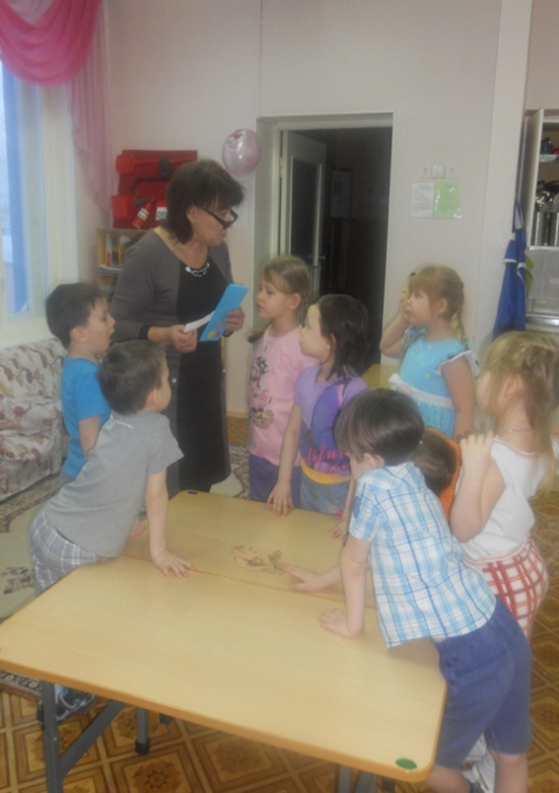
Характерные признаки проблемности на занятиях -возникает состояние интеллектульного затруднения -возникает противоречивая ситуация -появляется осознание того, что ребенок знает и умеет и того , что ему необходимо узнать для решения задачи.

Slide 30
В проблемной задаче дети должны найти решение на поставленный вопрос: Проблемная задача №1 Буратино уронил ключ в воду , его нужно достать , но прыгнув в воду Буратино всплывет.Как помочь Буратино?

Slide 31
Методические проблемы создания проблемных ситуаций:
-воспитатель подводит детей к противоречию и предлагает им самим найти способ его разрешения;
-сталкивает противоречия практической деятельности;
-излагает различные точки зрения на один и тот же вопрос;
-предлагает рассмотреть явление с различных позиций (например: командира, юриста, финансиста, педагога);
-побуждает делать сравнения, обобщения, выводы из ситуации, сопоставлять факты;
-ставит конкретные вопросы на обобщение, обоснование, конкретизацию, логику, рассуждения;
-определяет проблемные теоретические и практические задания (например: исследовательские);
-ставит проблемные задачи (например: с недостаточными или избыточными исходными данными, с неопределенностью в постановке вопроса, с противоречивыми данными, с заведомо допущенными ошибками, с ограниченным временем решения, на преодоление «психологической инерции» и др).
Игры, которые можно использовать в проблемном обучении: «Цепочка вопросов», «Что? Где? Когда?», «Умники и умницы», игра «Как? Зачем? Почему?» и др.

Slide 32
Человек не может по настоящему усовершенствоваться, если не помогает усовершенствоваться другим. Творите сами. Как нет детей без воображения, так нет и педагога без творческих порывов. Творческих Вам успехов!

Slide 33
Спасибо за внимание!

